Slide 1
SPRINT 02
Nubank
Dados,
Avaliação de Negócios
e Análise Preditiva
Ferramentas
Equipe
& Transformação
Thiago Teles
Paulo Futagawa
Thaís Nakazone
Felipe Tavares
Obtenção · Pré-processamento · Feature Engineering
2025

Slide 2
AGENDA
O que cobrimos nesta sprint
01
Fontes de Dados
Balanço patrimonial · Dados macroeconômicos · Sentimento do consumidor via Reclame Aqui
02
Stack Tecnológica
Python · pandas · scikit-learn · matplotlib · BeautifulSoup / requests · Jupyter
03
Pré-processamento
Auditoria, limpeza, padronização e validação cruzada dos dados brutos em /data/raw/
04
Feature Engineering
Normalização, lags temporais, encoding, variáveis derivadas e métricas financeiras compostas
Sprint 02 — Nubank Analytics

Slide 3
01 — FONTES DE DADOS
De onde vêm os dados
Balanço
Patrimonial
Dados
Macroeconômicos
Sentimento
do Consumidor
Demonstrações financeiras — Relações com Investidores (Nubank)
Taxa SELIC e IPCA — IBGE / Banco Central
Web scraping automatizado — Reclame Aqui
Índice de Basileia e Capital Principal (Q1–Q3 2025)
Câmbio BRL/USD — série histórica
Categorias: PIX · Cartão · Cobrança Indevida
RWA e indicadores regulatórios — Banco Central do Brasil
PIB e indicadores de crédito — fontes oficiais
Análise de frequência e agrupamento K-Means
Fontes públicas e automatizadas — reprodutibilidade garantida | Sprint 02 — Nubank Analytics

Slide 4
02 — STACK TECNOLÓGICA
Ferramentas escolhidas
CORE
DADOS
ML
Python 3.10+
pandas
scikit-learn
Linguagem principal do projeto
Manipulação e análise de dados tabulares
Modelos preditivos e clustering (K-Means)
VIZ
COLETA
DEV
matplotlib / seaborn
requests + BS4
Jupyter Notebooks
Visualizações e dashboards analíticos
Web scraping automatizado — Reclame Aqui
Exploração, hipóteses e experimentação
Sprint 02 — Nubank Analytics

Slide 5
03 — PRÉ-PROCESSAMENTO
Pipeline de dados brutos → limpos
01
02
03
04
05
Ingestão
Auditoria
Limpeza
Validação
Exportação
Leitura dos arquivos brutos em /data/raw/ — formatos CSV e JSON
Inspeção de nulos, duplicatas e inconsistências de tipos de dados
Remoção de outliers extremos e padronização de formatos e escalas
Verificação cruzada entre fontes e controle de qualidade dos dados
Dados tratados salvos em /data/processed/ prontos para modelagem
src/data_collection.py · Dados brutos permanecem imutáveis em /data/raw/ | Sprint 02

Slide 6
04 — FEATURE ENGINEERING
Transformação dos dados
Transformações aplicadas
Output: RWA Total (R$ Bilhões)
Métricas compostas — ROE, spread, NIM
Normalização min-max entre variáveis de escala
Encoding de categorias de reclamação
Lags temporais — séries macroeconômicas
Agregações trimestrais (calendário Nubank)
+17%
+882%
Interação: inadimplência × taxa de juros
RWA Q2→Q3
RWA Câmbio
Sprint 02 — Nubank Analytics

Slide 7
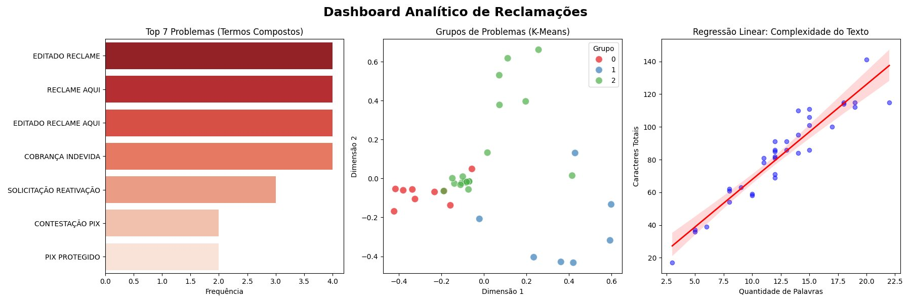
RESULTADO
Dashboard de Reclamações
Análise de clusters e frequência de problemas — dados do Reclame Aqui (Nubank)
Top Problema
Clusters K-Means
Correlação texto
Cobrança Indevida
3 grupos distintos
R² linear significativo

Slide 8
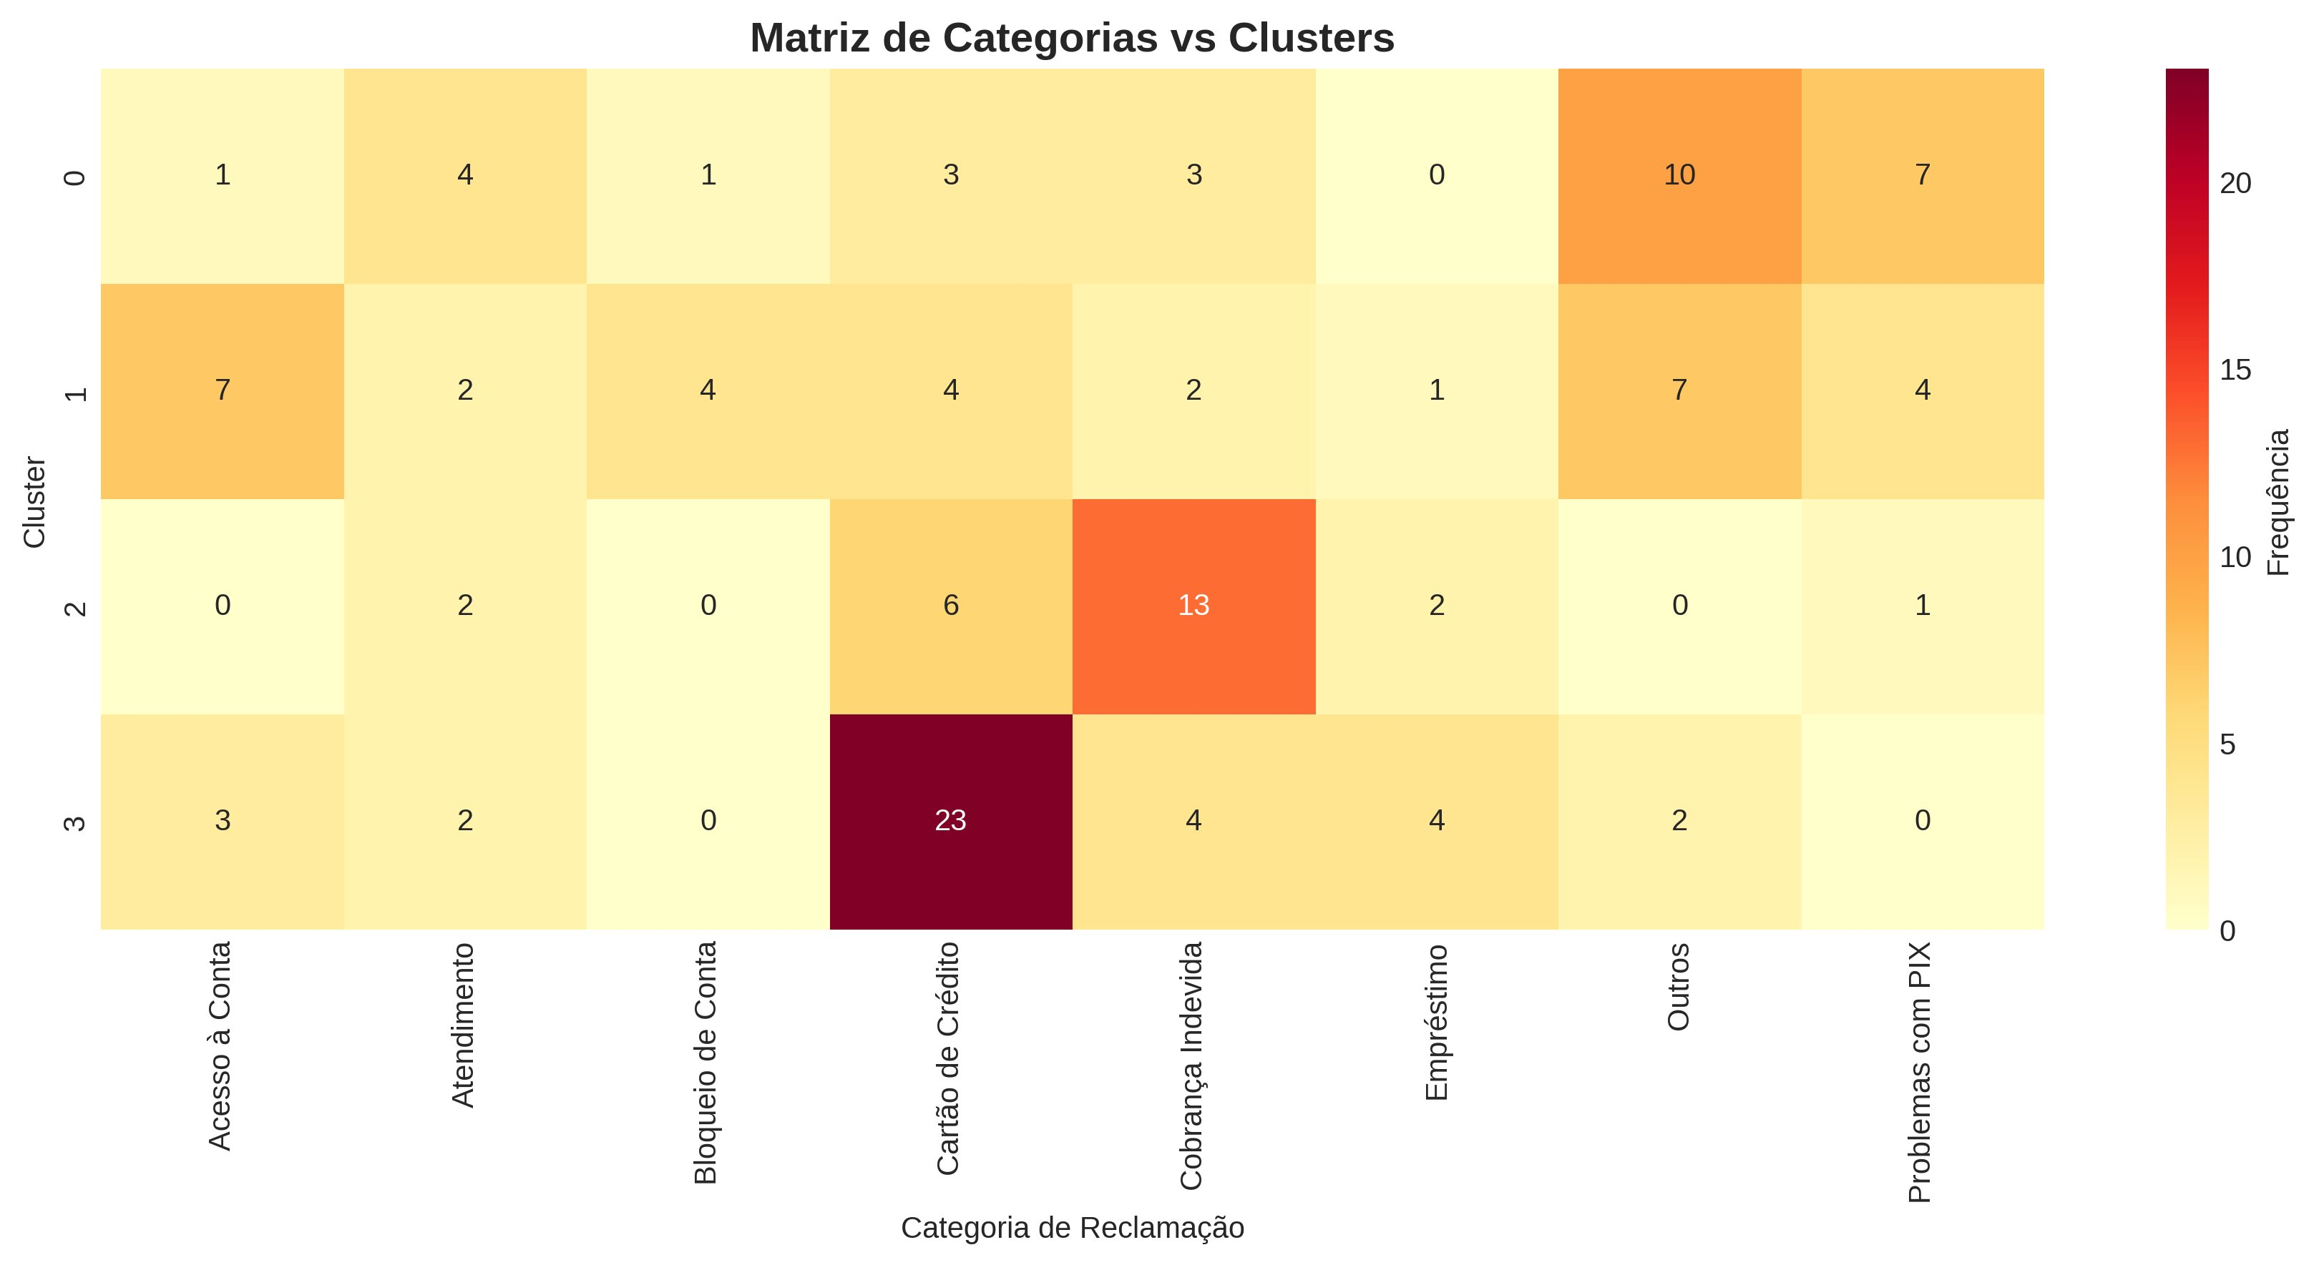
RESULTADO
Indicadores Regulatórios
Nu Financeira — Evolução Q1-Q3 2025 · Dados transformados prontos para modelagem
14.6%
R$158B
4.88%
Índice Basileia Q3
RWA Total Q3
Margem ICP
Acima do mín. regulatório 10.5%
+17% vs Q2 2025
Excedente acima do mín. 7.0%

Slide 9
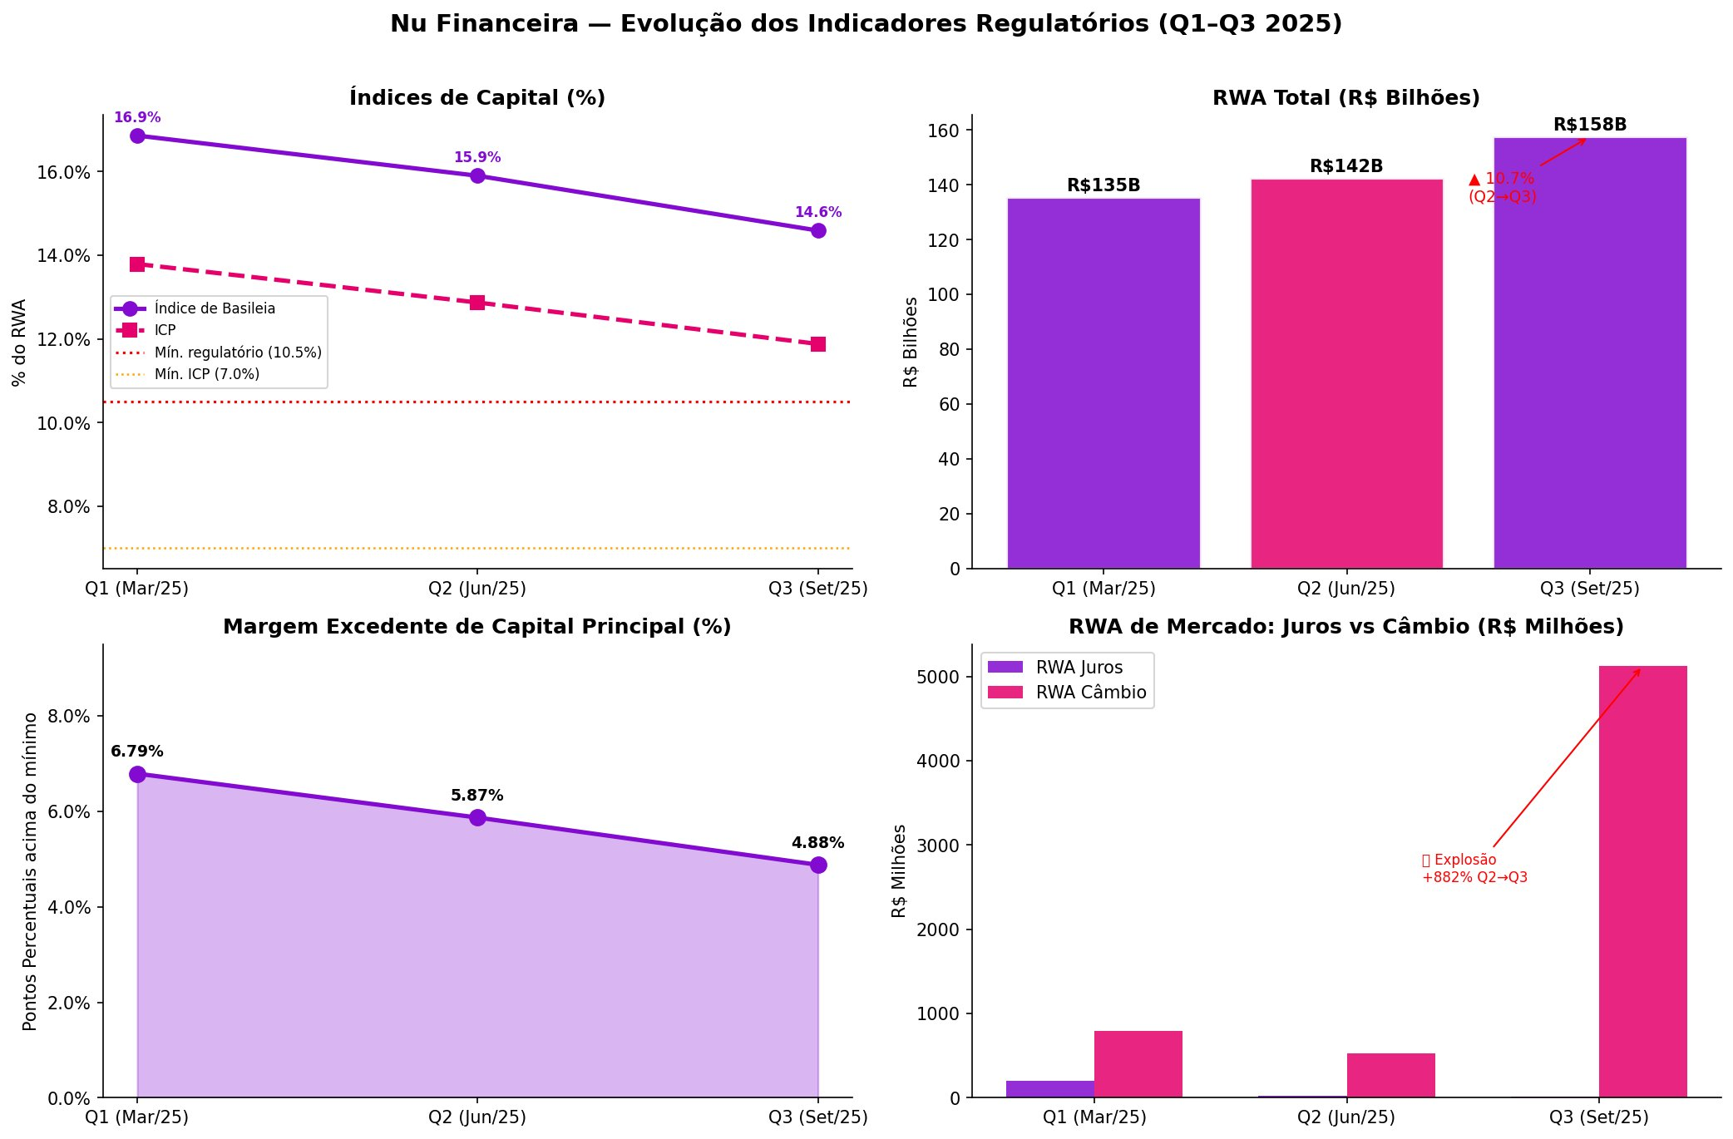
RESULTADO
Categorias × Clusters
Principais insights
Cluster 3
Cartão de Crédito lidera com 23 ocorrências — principal ponto de atrito dos clientes
Cluster 2
Cobrança Indevida concentra 13 casos — padrão recorrente de contestação
Cluster 0
Problemas difusos: Outros (10) e PIX (7) — demanda investigação adicional
Cluster 1
Acesso à Conta com 7 ocorrências — possíveis falhas de autenticação

Slide 10
SPRINT 02
Nubank
Concluída.
Avaliação de Negócios
e Análise Preditiva
EQUIPE
Thiago Teles
Paulo Futagawa
Próximos passos — Sprint 3
Thaís Nakazone
Modelos preditivos — Regressão e Forecast
Felipe Tavares
Construção de cenários e simulações estatísticas
Ajuste de hiperparâmetros e validação cruzada
Primeiros insights estratégicos para o relatório
Nubank Analytics — Sprint 02 — 2025

